Slide 1
Développement d’applications Oracle PL/SQL
Chapitre 4 : Contrôles conditionnels et séquentiels

Slide 2
Sommaire (1)
1. Introduction
      La condition
      Les instructions à exécuter
2. Les instructions IF
      IF THEN (si – alors)
      IF THEN ELSE (si – alors – sinon)
      IF THEN ELSIF (si – alors – sinon si)
      Imbrication d’instructions IF

Slide 3
Sommaire (2)
3. Les instructions CASE
      Le CASE simple
      Le CASE recherché
      Imbrication de CASE et de IF
4. Les expressions CASE
      Syntaxe des expressions CASE
ANNEXES
      Symboles de comparaison

Slide 4
Introduction
Les instructions de contrôle conditionnelles et séquentielles vous permettent de poser des conditions dans votre code et du lui imposer de n’exécuter certaines partie que dans des cas bien précis. Il s’agit le plus souvent de réagir en fonction du contenu d’une variable ou du résultat d’une expression
Les outils dont vous disposerez sont les instructions « IF » et « CASE »

Slide 5
La condition
La condition d’un IF ou d’un CASE peut être une variable booléenne, une constante ou encore une expression qui renvoie l’une des valeurs TRUE, FALSE ou NULL
Le plus souvent, s’il s’agit d’une expression, on est amené à comparer plusieurs valeurs entre elles. Vous trouverez en annexe une liste des symboles utilisés pour résoudre ces expressions

Slide 6
Les instructions à exécuter
Les instructions exécutées lorsque la condition renvoi la valeur TRUE peuvent être aussi multiples que diverses. Il est également possible d’avoir autant d’instructions qu’on le désire avant de fermer une conditionnelle ou de passer à la condition suivante
Si on désire que le code ne fasse rien lorsqu’une condition est évaluée à TRUE, il suffit de mettre la clause « NULL » à la place des instructions à exécuter. Cela peut parfois être utile, notamment pour clarifier le code

Slide 7
2. Les instructions « IF »
Les instructions IF se composent premièrement d’une condition à remplir. Si cette condition renvoie la valeur TRUE, le ou les instructions qui suivent sont exécutées. Si la condition renvoie la valeur FALSE ou NULL, le ou les instructions consécutives contenue après la clause « THEN » sont ignorées
Il existe 3 manières différentes d’implémenter une instruction IF :
    Le IF THEN (si - alors)
    Le IF THEN ELSE (si - alors - sinon)
    Le IF THEN ELSIF (si - alors - sinon si)

Slide 8
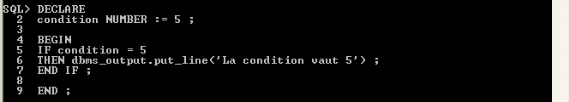
IF THEN (si - alors)
Syntaxe
IF (condition)
THEN (liste d’instructions)
END IF ;
Il peut bien entendu y avoir plus d’une instruction à exécuter si la condition est
remplie
Notez que le symbole « ; » qui marque la fin de la conditionnelle se trouve ici
sur une troisième ligne. Il s’agit d’un soucis de clarté, vous pourriez tout aussi
bien écrire tout sur une même ligne, même si cela n’est pas recommandé
Exemple

Slide 9
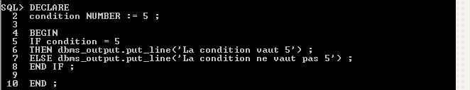
IF THEN ELSE (si - alors - sinon)
Utilisez le mot réservé « ELSE » lorsqu’il faut choisir entre 2 séquences d’instructions à appliquer, l’une s’exécutant seulement si l’autre ne s’exécute pas
Syntaxe
IF (condition)
THEN (liste d’instructions 1)
ELSE (liste d’instructions 2)
END IF ;
Exemple

Slide 10
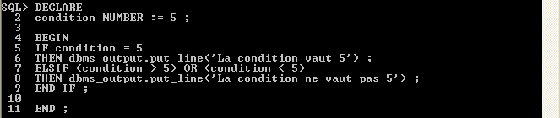
IF THEN ELSIF (si - alors - sinon si)
Syntaxe
IF (condition1)
THEN (liste d’instructions 1)
ELSIF (condition2)
THEN (liste d’instructions 2)
[ELSE (liste d’instructions 3)]
END IF ;
Remarque
  Il ne faut qu’un seul « END IF ; » en fin de bloc conditionnel, même si le « ELSIF » pourrait
  laisser penser le contraire
Exemple

Slide 11
Imbrication d’instructions IF
Il est possible de poser de nouvelles conditions à l’intérieur d’une instruction précédée d’un THEN ou même d’un ELSE
Si une valeur rempli plusieurs conditions, seules les instructions concernant la première condition qui sera déterminée comme TRUE seront exécutées

Slide 12
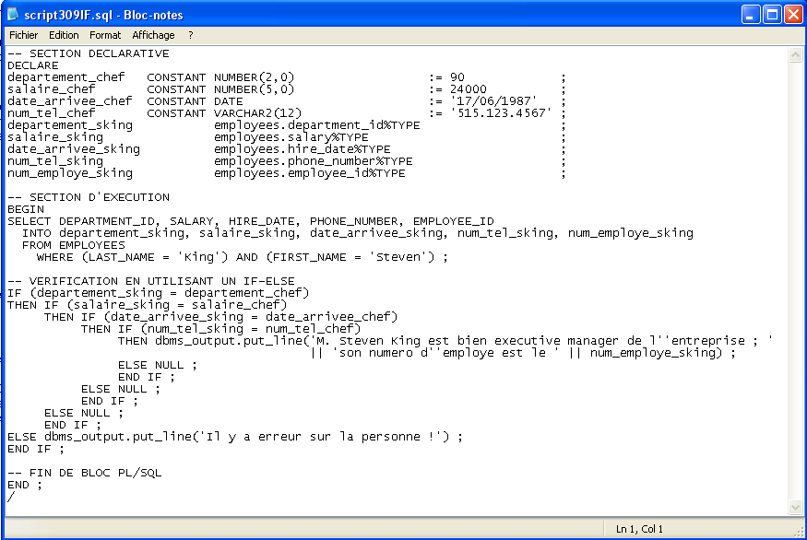
Exemple de IF imbriqués
Exemple

Slide 13
3. Les instructions « CASE »
L’instruction CASE permet de sélectionner une séquence d’instructions à exécuter parmi plusieurs séquences proposées. Le moteur passe en revue les expressions proposées une à une et exécute les instructions pour lesquelles la valeur de l’expression est validée. Dès qu’il trouve une expression validée, les instructions sont exécutées et le CASE s’arrête
Depuis Oracle9i, deux types d’instructions CASE sont supportées : les instructions CASE simple et recherchée

Slide 14
Le CASE simple
L’instruction CASE simple évalue une expression et en fonction de son résultat, exécute la liste d’instructions associée
Syntaxe
CASE (expression)
WHEN (résultat1) THEN (liste d’instructions 1)
WHEN (résultat2) THEN (liste d’instructions 2)
…
ELSE (liste d’instructions par défaut)
END CASE ;
- Le ELSE permet de déterminer la liste des instructions à appliquer dans le cas où aucune
des clause WHEN n’est validée. Si vous ne spécifiez pas de ELSE, PL/SQL en crée un
implicitement avec comme instruction « RAISE CASE_NOT_FOUND »
Les éléments expression et résultat peuvent tout aussi bien être des valeurs
scalaires que des expressions renvoyant des valeurs scalaires

Slide 15
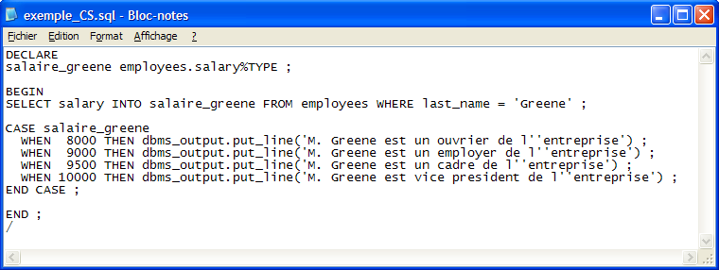
Exemple de CASE simple
Exemple

Slide 16
Le CASE recherché
Un CASE recherché évalue une liste d’expressions booléennes et, lorsqu’elle trouve une expression qui renvoie TRUE,exécute la séquences d’instructions associée à cette expression
Syntaxe
CASE
WHEN (expression1) THEN (liste d’instructions 1)
WHEN (expression2) THEN (liste d’instructions 2)
…
ELSE (liste d’instructions par défaut)
END CASE ;
Comme pour le CASE simple, si vous ne spécifiez pas de clause ELSE, PL/SQL en crée une
implicitement avec comme instruction « RAISE CASE_NOT_FOUND »

Slide 17
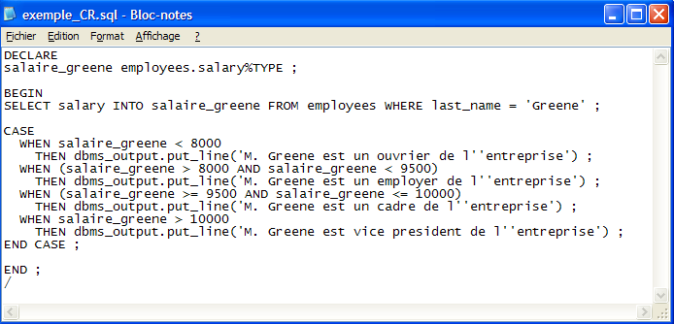
Exemple de CASE recherché
Exemple

Slide 18
Imbrication de CASE et de IF
Les instructions CASE peuvent être imbriquées de la même façon que les instructions IF
Une instruction CASE peut contenir n’importe quel type de commande, il est donc possible de remplacer des CASE de bas niveau (imbriqués) par des instructions IF
Une instruction CASE peut être imbriqué dans une instruction IF

Slide 19
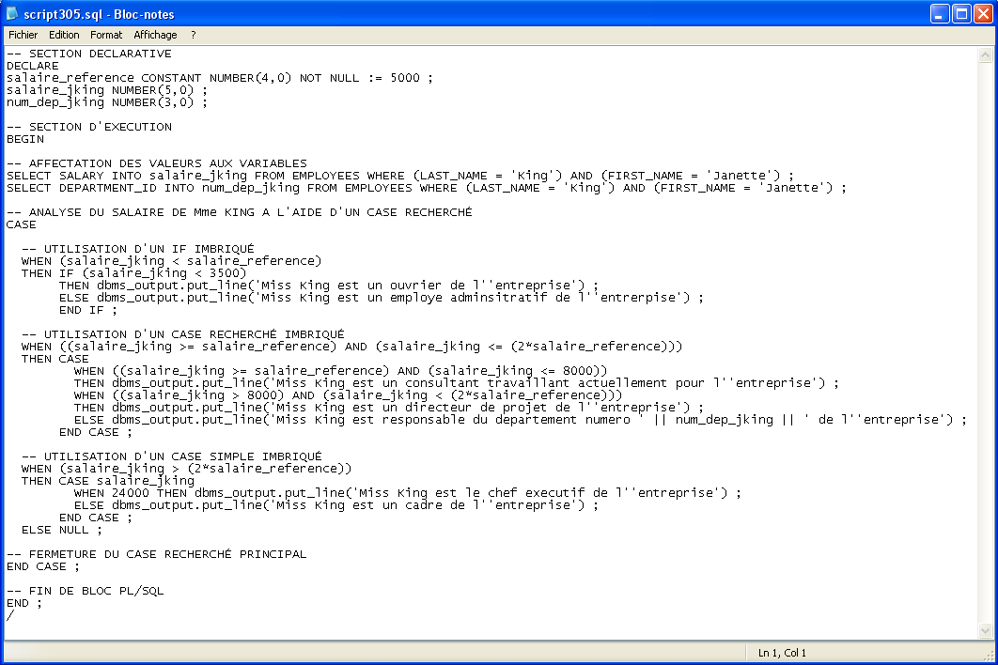
Exemple d’imbrication de CASE et de IF
Exemple

Slide 20
3. Les « expressions » CASE
Les expressions CASE servent à affecter une valeur à une variable selon une structure conditionnelle. La valeur renvoyée est le résultat de la l’expression exécutée par la clause WHEN validée du CASE simple ou recherché
Contrairement à l’instruction CASE, l’expression CASE ne produit pas une erreur s’il n’y a pas de clause WHEN, elle renvois tout simplement la valeur NULL

Slide 21
Syntaxe des expressions CASE
Syntaxe
variable_resultat_case_simple :=
CASE (expression)
WHEN (résultat1) THEN (affectation1)
WHEN (résultat2) THEN (affectation2)
…
ELSE (liste d’instructions par défaut)
END ;
Syntaxe
variable_resultat_case_recherche :=
CASE
WHEN (expression1) THEN (affectation2)
WHEN (expression2) THEN (affectation2)
…
ELSE (liste d’instructions par défaut)
END ;

Slide 22
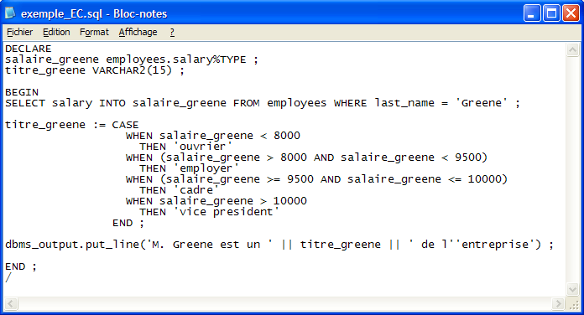
Exemple d’expression CASE
Exemple

Slide 23
ANNEXE
Symboles de comparaison (1)
Les symboles et mots réservés tolérés pour comparer deux éléments sont les suivants :
  <, >, = (ou une combinaison comme « >= » ou « <> » qui signifie différent de)
  « IN » et « BETWEEN » qui signifie « DANS l’intervalle » ou « ENTRE telle et telle valeurs, ces valeurs comprises »
  « NOT » ou « ! » qui sont les signes de négation, NOT étant utilisé devant IN ou BETWEEN et le « ! » devant les symboles <, >, = (ou une de leur combinaison)

Slide 24
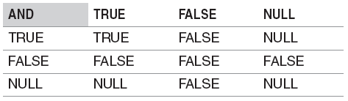
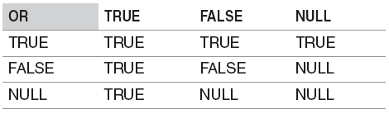
ANNEXE
Symboles de comparaison (2)
Vous avez également la possibilité de combiner plusieurs expressions ou variables pour former une condition. Pour ce faire, vous avez à votre disposition les mots réservés « AND » et « OR » qui signifient respectivement « ET » et « OU » :

